Slide 1
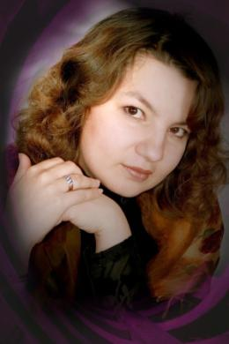
Спеціалізована школа №304
Вчитель української мови та літератури, заступник директора з навчально-виховної роботи
Категорія – вища, вчитель-методист
Педагогічний стаж – 23 роки
з поглибленим вивченням інформаційних технологій

Slide 2
Спеціалізована школа №304
Педагогічне кредо:
Перед людиною до розуму три шляхи: шлях роздумів – найблагородніший; шлях наслідування – найлегший; шлях власного досвіду – найважчий шлях. Конфуцій
з поглибленим вивченням інформаційних технологій

Slide 3
Спеціалізована школа №304
Головні підходи до вивчення української літератури:
Компетентнісний
особистісно- орієнтований
комунікативно-діяльнісний
соціокультурний
з поглибленим вивченням інформаційних технологій

Slide 4
Спеціалізована школа №304
Методична тема:
формування комунікативних компетенцій учнів у процесі вивчення української літератури
з поглибленим вивченням інформаційних технологій

Slide 5
Спеціалізована школа №304
Формування в учнів креативної компетентності :
здатність до розв’язання будь-якої навчальної задачі творчо;
бажання і вміння діяти не за зразком, а оригінально,
передбачати новизну під час розв’язання навчальних завдань тощо;
з поглибленим вивченням інформаційних технологій

Slide 6
Спеціалізована школа №304
Інтелектуальна компетентність
передбачає здатність школярів працювати з різноманітною інформацією,
уміння застосовувати здобуті знання в нестандартних ситуаціях тощо.
Важливу роль у цьому відіграють різнорівневі завдання з комунікативною метою, якими має бути передбачене диференційоване навчання, яке сприяє розвиткові індивідуальних нахилів, здібностей учнів, розширенню їхніх пізнавальних і креативних можливостей.
з поглибленим вивченням інформаційних технологій

Slide 7
Спеціалізована школа №304
використання сучасних інформаційних технологій:
Вивчення біографічних відомостей про письменників;
підготовка міні-проектів, проектів;
Актуалізація опорних знань;
ділові ігри;
комп’ютерне тестування;
організаційно-підготовчі й консультативні заняття
розгляд узагальнюючих тем;
з поглибленим вивченням інформаційних технологій

Slide 8
Використання комп*ютерних технологій
Спеціалізована школа №304
Вивчення біографічних відомостей про письменників
Розгляд узагальнюючих тем
Підготовка міні-проектів, проектів
Актуалізація опорних знань
Комп*ютерне тестування
з поглибленим вивченням інформаційних технологій

Slide 9
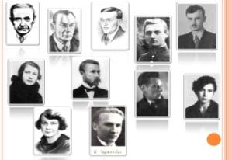
Спеціалізована школа №304
Учнівські проекти
з поглибленим вивченням інформаційних технологій

Slide 10
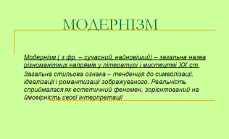
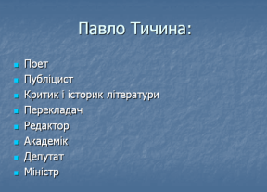
Спеціалізована школа №304
з поглибленим вивченням інформаційних технологій

Slide 11
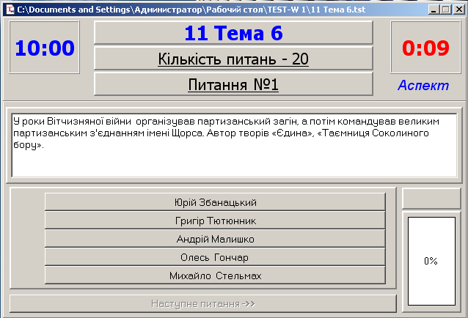
Спеціалізована школа №304
з поглибленим вивченням інформаційних технологій

Slide 12
«Закінчи речення»
1. Поема «Слово про похід Ігорів» набула широкої відомості завдяки... 2. «Слово про похід Ігорів» вперше видано у… році. 3. «Слово про похід Ігорів» присвячене походу… 4. Оригінал поеми не зберігся, тому що… 5. Копію «Слові про похід Ігорів» подарували... 6. Композиція складається зі… 7. Особливості композиції – … 8. У творі згадується співець … 9. …передвіщало поразку. 10. Автор «Слово про похід Ігорів»...

Slide 13
Відповіді:
1.О.Мусіну-Пушкіну. 2. 1800 р. 3. Новгород-сіверського князя Ігоря на половців 1185 р. 4. Згорів під час пожежі в Москві 1812 р. 5. Цариці Катерині ІІ. 6. Вступу, основної частини, закінчення. 7. Недотримання хронології. 8. Боян. 9. Затемнення сонця. 10. Невідомий.

Slide 14
Інтелектуальна розминка
1. Чи вважаєте ви, що похід князя Ігоря на половців– необачна авантюра? 2. Яким видався для русичів перший день зустрічі з половцями? 3. Чим для Ігоря закінчився сміливий похід? 4. Як почував себе князь Ігор в полоні? 5. Хто допоміг втекти князю Ігорю з половецького полону? 6.Як зустрів князь Київський Святослав Ігоря? 7.Яке «золоте слово» зронив Святослав?

Slide 15
Образ князя Ігоря
План характеристики 1.Князь Ігор – мужній стратег і хоробрий воїн. 2. Молодий, сміливий, амбіційний князь. 3.Вольова натура, авторитет для воїнів. 4.Поведінка під час битви (найважливіші риси характеру та досягнення). 5.Співчутливе ставлення до брата Всеволода та воїнів під час поразки. 6.Турботливий батько і люблячий чоловік. 7.Необачність, недалекоглядність молодого князя. 8. Дружнє ставлення до Ігоря князів та дружини. 9.Авторська позиція (+ цитати).

Slide 16
Образ князя Святослава
План характеристики 1. «Великий грізний» київський князь. 2. Видатний полководець. 3. Піклувальник про долю рідної землі, спустошеної кочівниками-нападниками. 4.Святослав–видатний державний діяч, патріот рідної землі. 5.Ставлення до вчинку Ігоря. 6.Оспівування автором мужності і хоробрості князя київського. 7.Власне ставлення до вчинків та дій князя Святослава.

Slide 17
Домашнє завдання
Підготувати план до образу Ярославни;
Визначити символічно-міфічні образи у творі та їхнє значення;
З’ясувати фольклорні мотиви «Слова про похід Ігорів».

Slide 18
Спеціалізована школа №304
програмно-педагогічні засоби навчання з української літератури
Авраменко О.М., Дмитренко Г.К. Українська література. Дидактичні мультимедійні матеріали. 8 -10 класи. — К.: Грамота, 2008;
навчальні комплекти, підготовлені видавничими структурами Всеукраїнського товариства «Просвіта»:
компакт-диски та аудіокасети «Етнічна музика України» (14 частин),
«Перлини української культури» (5 частин) тощо.
Галина Балабан Мультимедійний посібник-хрестоматія . Українська література 6-7класи.-Тернопіль.:Сорока Білобока, 2010;
Інститут педагогічних інформаційних технологій. Українська література 5-6 кл, 8 кл., 11 кл.- К.: ДП “ІПІТ”, 2009;
з поглибленим вивченням інформаційних технологій

Slide 19
Спеціалізована школа №304
У процесі вивчення української літератури використовую й сучасні можливості Інтернету, наприклад, такі сайти:
· pysar.tripod.com — класична українська література;
· www.poetryclub.com.ua — сучасна поезія світу, критичні матеріали про літераторів;
· poetry.uazone.net — українська поезія та фольклор, тексти сучасних пісень, переклади світової поетичної класики;
· books.ms.km.ua — твори репресованих українських письменників;
· www.lib.proza.com.ua — твори сучасних українських і зарубіжних авторів;
· litopys.narod.net — бібліотека давньоукраїнського письменства, оригінали творів, переклади, коментарі, історичні відомості;
· www.nbuv.gov.ua/tb/ukr.html — зібрання творів українського письменства від найдавніших часів до початку XX століття та ін.
з поглибленим вивченням інформаційних технологій

Slide 20
Спеціалізована школа №304
Літературно-критичний матеріал та тексти художніх творів можна знайти на сайтах популярних фахових часописів, наприклад:
· www.book-courier.com.ua — «Книжковий кур’єр»;
· www.elitprofi.com.ua/gazeta — «Книжник-ревю»;
· www.krvtyka.kiev.ua — «Критика» та ін.
з поглибленим вивченням інформаційних технологій

Slide 21
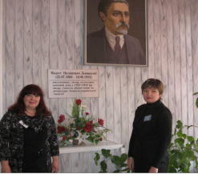
Спеціалізована школа №304
Міжнародна науково-практична конференція, м.Луцьк
25-27.11.2010 р. взяла участь у Міжнародній науково-практичній конференції "Здоров'язбережувальні технології проектування розвитку обдарованості в контексті інтеграції України до Європейського освітнього простору" у м.Луцьк. Мета конференції: Обмін досвідом з проблем проектування розвитку обдарованої особистості, стану проведення психолого-педагогічного супроводу, розробки інноваційних наукових підходів, досягнень і вирішення питань щодо обдарованих дітей та молоді. Тематичні напрямки роботи: 1.Соціально-комунікативний розвиток обдарованої дитини в системі проектування особистісного розвитку. 2.Розвиток особистості школяра на засадах психосоціальних технологій. 3.Духовний розвиток особистості в контексті суб'єктно-вчинкової парадигми освіти.
з поглибленим вивченням інформаційних технологій

Slide 22
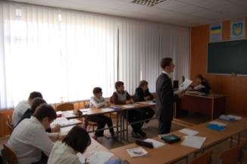
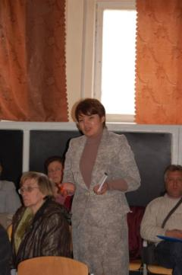
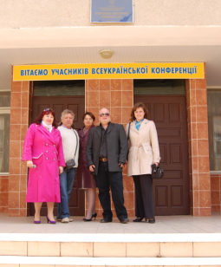
Спеціалізована школа №304
Всеукраїнська науково-практична конференція МОН України, НАПН Украіни «Сучасні особистісно орієнтовані середовища і технології навчання: теорія і практика » до 25річчя шкільної інформатики - м. Хмельницький 27-29.04.2010р.
з поглибленим вивченням інформаційних технологій

Slide 23
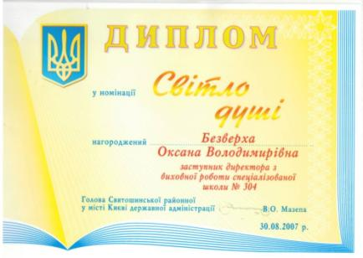
Спеціалізована школа №304
з поглибленим вивченням інформаційних технологій

Slide 24
Спеціалізована школа №304
Компетентнісний підхід – лише один із чинників, що сприяють модернізації змісту освіти,
він лише доповнює низку освітніх інновацій,
не применшуючи значення класичних підходів
з поглибленим вивченням інформаційних технологій

